Slide 1
역할별 배포본
NEWMSO 관리자용 화면 설명서
활용 방식
운영 담당자가 자주 쓰는 관리자 기능과 연계 화면을 모았습니다.
신규 사용자 교육
사내 공지 첨부 자료
역할별 업무 설명
권한 문의 응대 기준 자료
이 덱에서 중점적으로 보는 내용
핵심 사용 메뉴: 관리자, 인사관리, 재고관리, 전자결재
중요 화면: 직원 권한, 백업/초기화, 팝업관리, 양식빌더
권한 변경과 데이터 작업은 운영 영향이 크므로 변경 전후 확인 필요

Slide 2
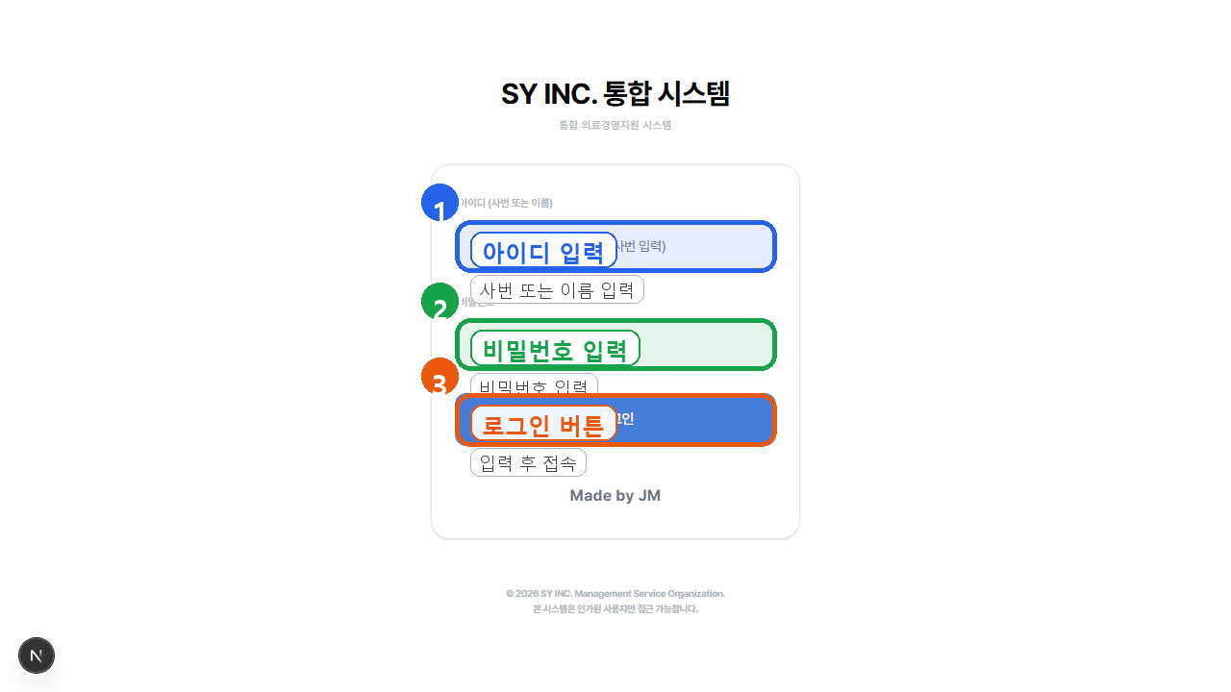
공통
로그인 화면
사번 또는 이름과 비밀번호를 입력해 접속합니다.
설명 포인트
1. 아이디 입력 - 사번 또는 이름 입력
2. 비밀번호 입력 - 비밀번호 입력
3. 로그인 버튼 - 입력 후 접속
• 사번 또는 이름 입력칸입니다.
• 비밀번호를 입력합니다.
• 로그인 버튼을 누르면 메인 화면으로 이동합니다.

Slide 3
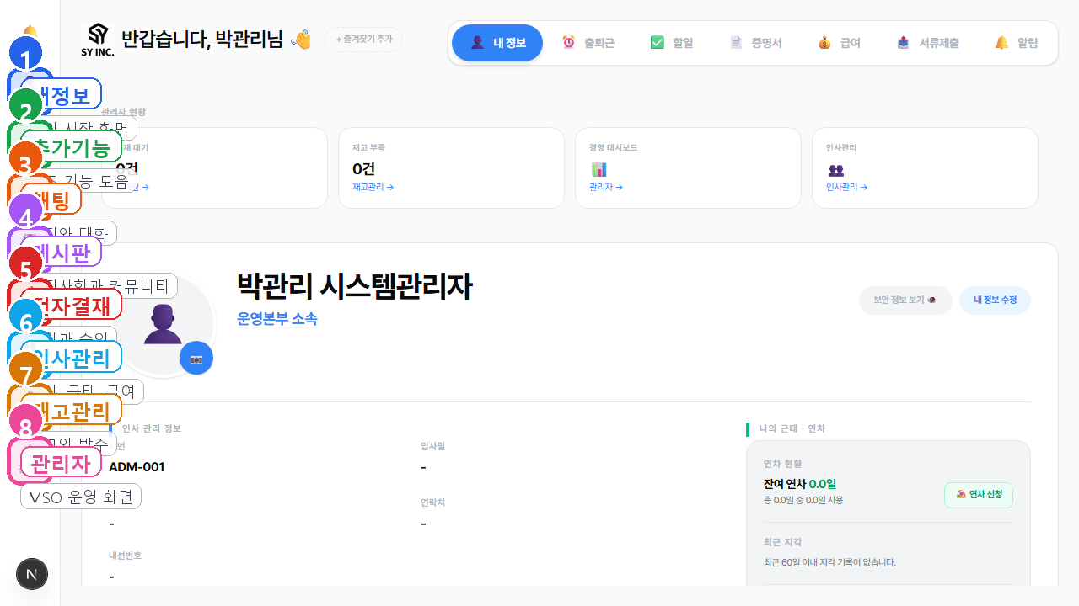
관리자
메인 화면과 사이드바
좌측 사이드바에서 전체 기능으로 이동합니다.
설명 포인트
1. 내정보 - 개인 시작 화면
2. 추가기능 - 보조 기능 모음
3. 채팅 - 공지와 대화
4. 게시판 - 공지사항과 커뮤니티
5. 전자결재 - 기안과 승인
6. 인사관리 - 인사, 근태, 급여
7. 재고관리 - 재고와 발주
8. 관리자 - MSO 운영 화면
• 내정보로 이동하는 기본 시작 메뉴입니다.
• 실무 커뮤니케이션과 공지 확인은 채팅에서 진행합니다.

Slide 4
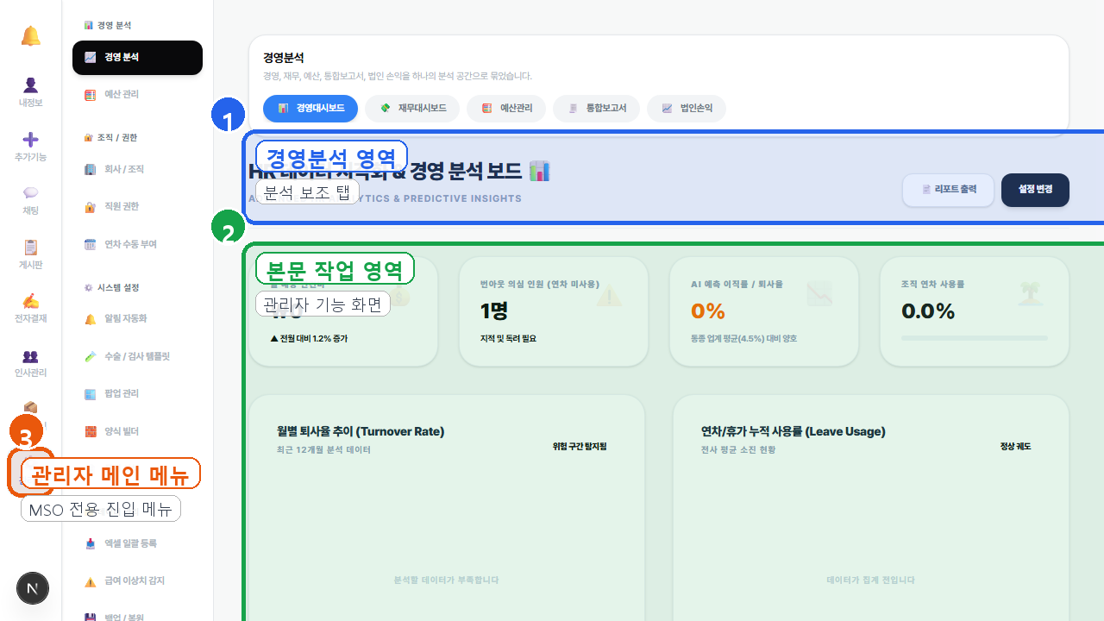
관리자
관리자 화면
경영분석, 감사센터, 직접 운영 탭을 통해 시스템을 관리합니다.
설명 포인트
1. 경영분석 영역 - 분석 보조 탭
2. 본문 작업 영역 - 관리자 기능 화면
3. 관리자 메인 메뉴 - MSO 전용 진입 메뉴
• 상단 분석 영역은 경영대시보드, 재무대시보드, 예산관리 등을 확인하는 곳입니다.
• 좌측 사이드바의 관리자 하위 메뉴와 현재 본문 화면을 함께 이해해야 합니다.
• 권한, 백업, 초기화, 양식 변경은 운영 영향이 큰 기능입니다.

Slide 5
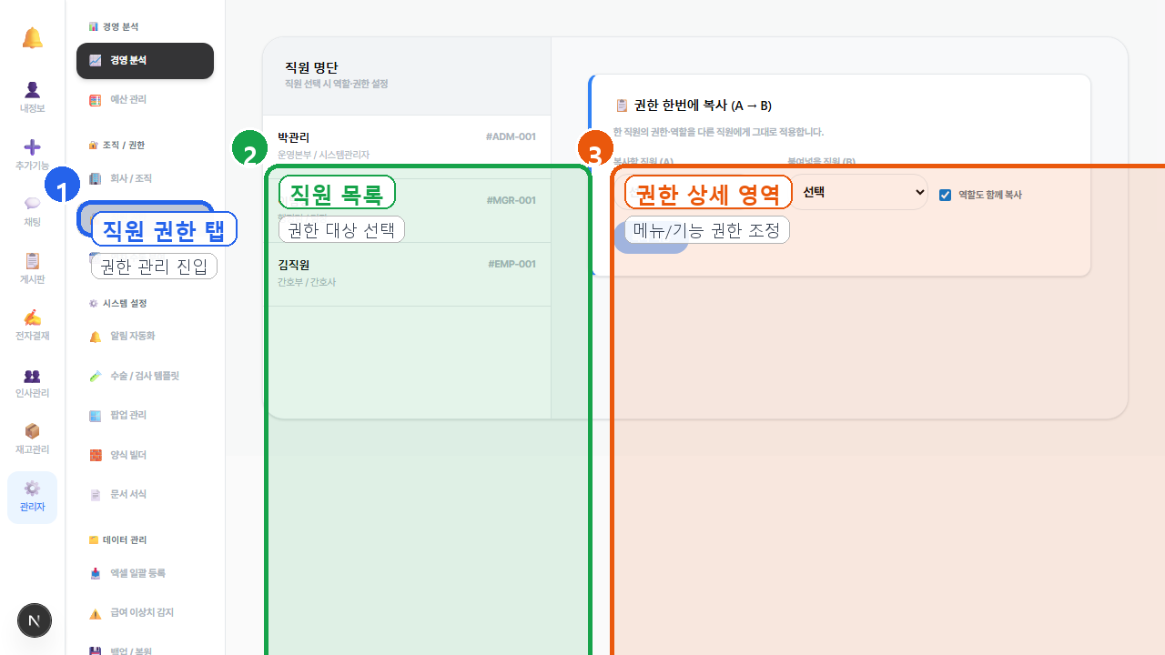
관리자
직원 권한 관리 화면
직원별 메뉴와 기능 접근 권한을 조정하는 핵심 운영 화면입니다.
설명 포인트
1. 직원 권한 탭 - 권한 관리 진입
2. 직원 목록 - 권한 대상 선택
3. 권한 상세 영역 - 메뉴/기능 권한 조정
• 권한 변경은 화면 노출과 데이터 접근 범위에 직접 영향을 줍니다.
• 직원 선택 후 필요한 권한만 최소 범위로 부여하는 것이 원칙입니다.
• 운영 반영 전후로 실제 노출 메뉴를 확인하는 것이 안전합니다.

Slide 6
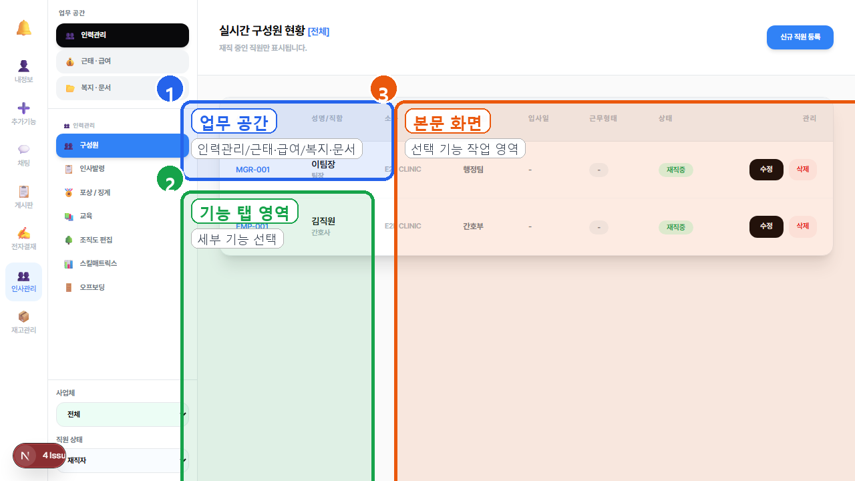
부서장
인사관리 화면
인력관리, 근태 · 급여, 복지 · 문서 영역으로 나뉘어 운영합니다.
설명 포인트
1. 업무 공간 - 인력관리/근태·급여/복지·문서
2. 기능 탭 영역 - 세부 기능 선택
3. 본문 화면 - 선택 기능 작업 영역
• 상단 워크스페이스에서 업무 성격을 바꿉니다.
• 좌측 기능 탭에서 세부 화면을 선택합니다.
• 현재 원본은 메뉴가 많은 편이므로 자주 쓰는 탭을 먼저 익히는 것이 좋습니다.

Slide 7
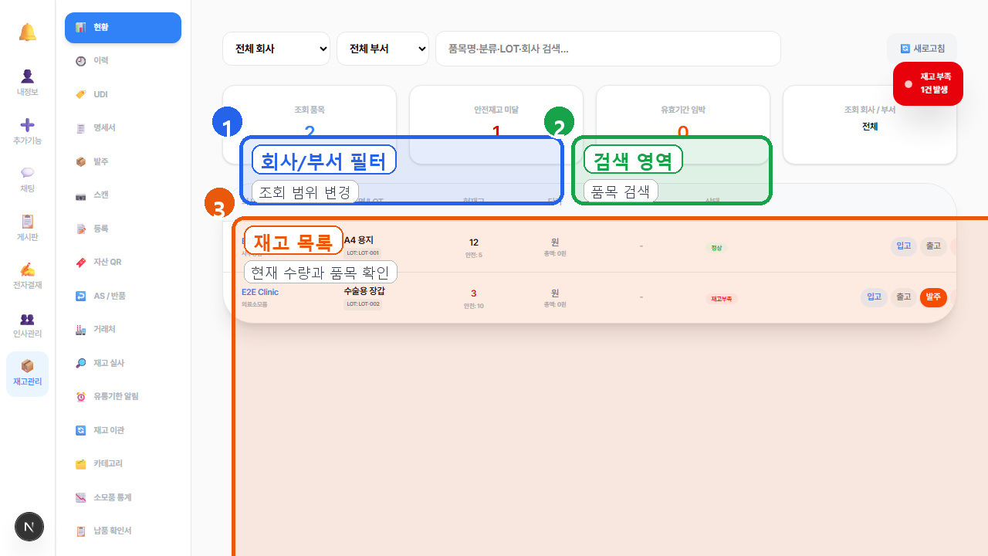
부서장
재고관리 화면
재고 현황, 검색, 회사/부서 필터를 중심으로 사용합니다.
설명 포인트
1. 회사/부서 필터 - 조회 범위 변경
2. 검색 영역 - 품목 검색
3. 재고 목록 - 현재 수량과 품목 확인
• 상단에서 회사와 부서를 바꿔서 재고를 봅니다.
• 검색으로 품목명을 빠르게 찾습니다.
• 저재고, 유통기한 임박 품목은 운영 우선순위가 높습니다.

Slide 8
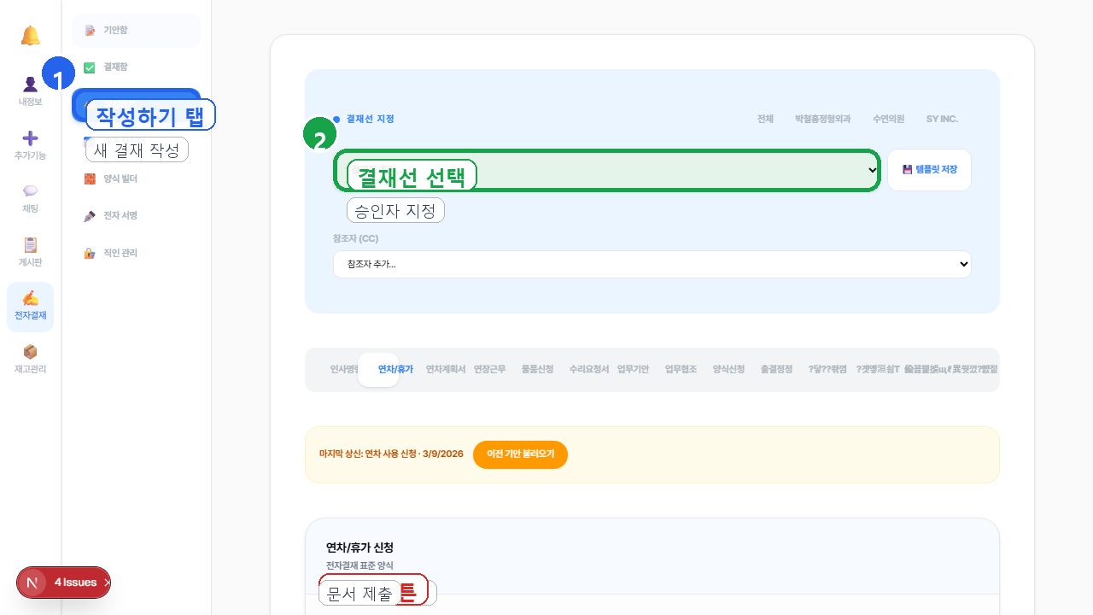
사원
전자결재 작성 화면
결재 종류를 고르고 제목과 내용을 작성해 상신합니다.
설명 포인트
1. 작성하기 탭 - 새 결재 작성
2. 결재선 선택 - 승인자 지정
3. 제목 입력 - 문서 제목 입력
4. 내용 입력 - 본문 입력
5. 상신 버튼 - 문서 제출
• 상단에서 기안함, 결재함, 작성하기 같은 탭을 전환합니다.
• 제목과 내용 입력 후 상신 버튼으로 제출합니다.
• 결재선 선택과 문서 유형에 따라 추가 입력 영역이 달라집니다.

